Slide 1


不忘初心 继续前进
—— 学习解读习近平总书记“七一”重要讲话精神

Slide 2
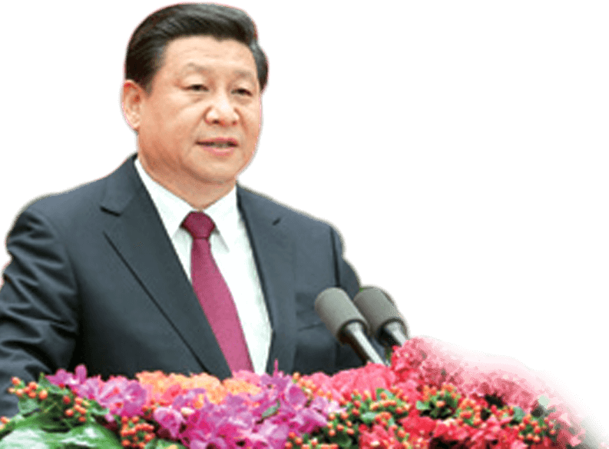
前 言
庆祝中国共产党成立95周年大会7月1日上午在北京人民大会堂隆重举行。中共中央总书记、国家主席、中央军委主席习近平在会上发表重要讲话强调，我们党已经走过了95年的历程，但我们要永远保持建党时中国共产党人的奋斗精神，永远保持对人民的赤子之心。一切向前走，都不能忘记走过的路；走得再远、走到再光辉的未来，也不能忘记走过的过去，不能忘记为什么出发。面向未来，面对挑战，全党同志一定要不忘初心、继续前进。

Slide 3


1
学习的指导思想和意义
2
学习的总体要求
目录
3
三个“伟大历史贡献”
4
三个“永不动摇”
5
四个“自信”
6
不忘初心，继续前进

Slide 4
不忘初心 继续前进
—— 学习解读习近平总书记“七一”重要讲话精神
学习的指导思想和意义
第一部分

Slide 5
第一部分：学习的指导思想和意义
以马克思列宁主义、毛泽东思想、邓小平理论、“三个代表”重要思想、科学发展观为指导。全面回顾了我们党95年来团结带领全国各族人民不懈奋斗走过的光辉历程和作出的伟大历史贡献，深刻阐明了近代以来我国社会发展的规律性认识，深刻阐明了我们党的执政理念和执政方略，深刻阐明了我们党对重大国内外问题的原则立场。
指导思想
马列
主义
科学
发展观
毛泽东
思想
三个
代表
邓小平
理论

Slide 6

第一部分：学习的指导思想和意义
学习主题
不忘初心 继续前进
明确提出了面向未来、面对挑战，做好改革发展稳定各项工作、加强和改善党的领导、加强自身建设的要求，科学展望了党和人民事业发展的光明前景。

Slide 7
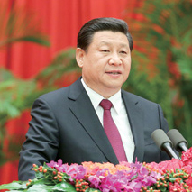
第一部分：学习的指导思想和意义
习近平总书记“七一”重要讲话
是全党在新的历史条件下进行具有许多新的历史特点的伟大斗争的政治宣言。
是指引我们党奋力推进中国特色社会主义伟大事业和全面推进党的建设新的伟大工程的纲领性文献。

Slide 8
第一部分：学习的指导思想和意义
学习的重大意义
认真学习贯彻习近平总书记“七一”重要讲话精神，对团结动员全党全国各族人民在以习近平同志为总书记的党中央领导下，满怀信心为实现“两个一百年”奋斗目标、实现中华民族伟大复兴的中国梦而奋斗具有重大理论意义和现实意义。
实现
“两个一百年”
奋斗目标
实现
中华民族伟大
复兴的中国梦

Slide 9
不忘初心 继续前进
—— 学习解读习近平总书记“七一”重要讲话精神
学习的总体要求
第二部分

Slide 10

第二部分：学习的总体要求
结合起来
深刻理解精髓要义，尤其要深刻理解不忘初心、继续前进的重大意义，进一步增强政治意识、大局意识、核心意识、看齐意识
同学习党的理论特别是习近平总书记系列重要讲话精神
同学习中国近代以来的历史，学习党史、中华人民共和国史、改革开放史
结合起来
进一步坚定中国特色社会主义道路自信、理论自信、制度自信、文化自信
总体要求之一
结合起来
统筹推进“五位一体”总体布局，协调推进“四个全面”战略布局
同破解改革发展稳定的实践难题
五个
结合起来
结合起来
确保党始终成为中国特色社会主义事业的坚强领导核心
同加强和改进党的建设
结合起来
贯穿“两学一做”学习教育全过程，增强学习效果
同各地区各部门的具体实际

Slide 11

第二部分：学习的总体要求
各级党委(党组)中心组
各级党委讲师团
要把讲话作为学习的重要内容，及时组织开展专题研讨，力求学深学透、融会贯通，要把讲话精神融入各级党校、行政学院、干部学院培训教学的相关内容，融入大、中、小学校思想政治教育的相关内容，推动讲话精神进教材、进课堂、进头脑。
要围绕讲话精神，组织好面向基层党员、干部、群众的宣讲活动。
总体要求
之二
基层党组织
各级党报、党刊、电台、电视台
要结合各自实际，组织好广大党员、干部的学习。对干部群众在学习中提出的思想认识问题和理论问题，要深入做好阐释引导工作，析事明理，解疑释惑，帮助干部群众全面准确理解和把握讲话精神。
要深入阐释解读讲话精神，宣传讲话在广大干部群众中引起的热烈反响，反映各地区各部门学习贯彻讲话精神、解决实际问题的具体实践和工作成效。

Slide 12
不忘初心 继续前进
—— 学习解读习近平总书记“七一”重要讲话精神
三个“伟大历史贡献”
第三部分

Slide 13
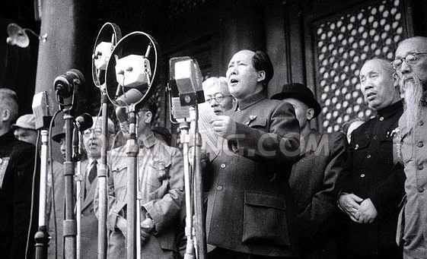

第三部分：三个“伟大历史贡献”
“伟大历史贡献”之一
我们党团结带领 中国人民进行28年浴血奋战，打败日本帝国主义，推翻国民党反动统治，完成新民主主义革命，建立了中华人民共和国。
三个“彻底”、一个“实现”
意
义
彻底结束了旧中国半殖民地半封建社会的历史
彻底结束旧中国一盘散沙的局面
彻底废除了列强强加给中国的不平等条约和帝国主义在中国的一切特权
实现了中国从几千年封建专制政治向人民民主的伟大飞跃

Slide 14
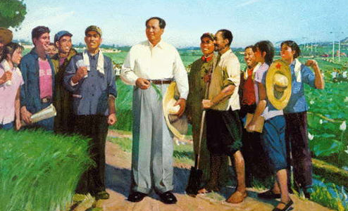

第三部分：三个“伟大历史贡献”
“伟大历史贡献”之二
我们党团结带领中国人民完成社会主义革命，确立社会主义基本制度，消灭一切剥削制度，推进了社会主义建设。
完成了中华民族有史以来最为广泛而深刻的社会变革，为当代中国一切发展进步奠定了根本政治前提和制度基础，为中国发展富强、中国人民生活富裕奠定了坚实基础。
意
义
1
2
实现了中华民族由不断衰落到根本扭转命运、持续走向繁荣富强的伟大飞跃。

Slide 15
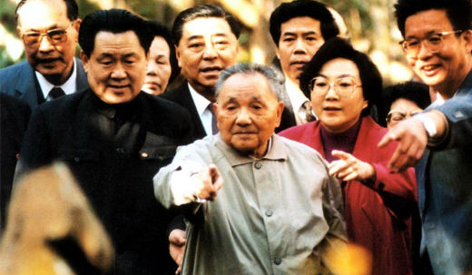
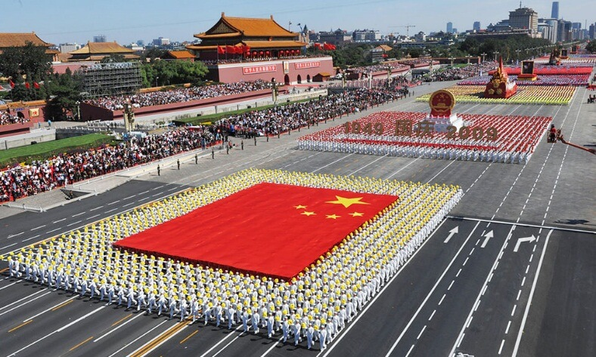
第三部分：三个“伟大历史贡献”
“伟大历史贡献”之三
我们党团结带领中国人民进行改革开放新的伟大革命，极大激发广大人民群众的创造性，极大解放和发展生产力，极大增强社会发展活力，人民生活显著改善，综合国力显著增强，国际地位显著提高。
意
义
开辟了中国特色社会主义道路，形成了中国特色社会主义理论体系，确立了中国特色社会主义制度，使中国赶上了时代，实现了中国人民从站起来到富起来、强起来的伟大飞跃。

Slide 16
不忘初心 继续前进
—— 学习解读习近平总书记“七一”重要讲话精神
三个“永不动摇”
第四部分

Slide 17
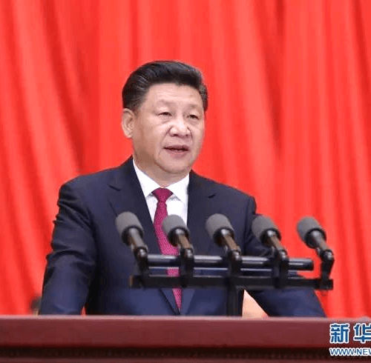
第四部分：三个“永不动摇”
习近平强调，历史告诉我们，历史和人民选择中国共产党领导中华民族伟大复兴的事业是正确的，必须长期坚持、永不动摇；中国共产党领导中国人民开辟的中国特色社会主义道路是正确的，必须长期坚持、永不动摇；中国共产党和中国人民扎根中国大地、吸纳人类文明优秀成果、独立自主实现国家发展的战略是正确的，必须长期坚持、永不动摇。

Slide 18

第四部分：三个“永不动摇”
历史和人民选择中国共产党领导中华民族伟大复兴的事业是正确的，必须长期坚持、永不动摇；
三 个
永不动摇
中国共产党领导中国人民开辟的中国特色社会主义道路是正确的，必须长期坚持、永不动摇；
中国共产党和中国人民扎根中国大地、吸纳人类文明优秀成果、独立自主实现国家发展的战略是正确的，必须长期坚持、永不动摇。

Slide 19
不忘初心 继续前进
—— 学习解读习近平总书记“七一”重要讲话精神
四个“自信”
第五部分

Slide 20

第五部分：四个“自信”
道路自信
理论自信
四个自信
制度自信
文化自信

Slide 21
第五部分：四个“自信”
道路自信
中国特色社会主义道路是实现社会主义现代化的必由之路，是创造人民美好生活的必由之路。
中国特色社会主义理论体系是指导党和人民沿着中国特色社会主义道路实现中华民族伟大复兴的正确理论，是立于时代前沿、与时俱进的科学理论。
理论自信

Slide 22
第五部分：四个“自信”
中国特色社会主义制度是当代中国发展进步的根本制度保障，是具有鲜明中国特色、明显制度优势、强大自我完善能力的先进制度。
制度自信
文化自信是更基础、更广泛、更深厚的自信。5000多年文明积淀着中华民族最深层的精神追求，代表着中华民族独特的精神标识。
文化自信

Slide 23
不忘初心 继续前进
—— 学习解读习近平总书记“七一”重要讲话精神
不忘初心，继续前进
第六部分

Slide 24

第六部分：不忘初心，继续前进
习近平指出：
面向未来，面对挑战，全党同志一定要不忘初心、继续前进。并就不忘初心、继续前进提出八个方面的要求。
不忘初心
继续前进

Slide 25
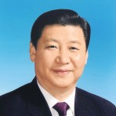
第六部分：不忘初心，继续前进
1
坚持不忘初心、继续前进，就要坚持马克思主义的指导地位，坚持把马克思主义基本原理同当代中国实际和时代特点紧密结合起来，推进理论创新、实践创新，不断把马克思主义中国化推向前进。
不忘初心
继续前进
2
坚持不忘初心、继续前进，就要牢记我们党从成立起就把为共产主义、社会主义而奋斗确定为自己的纲领，坚定共产主义远大理想和中国特色社会主义共同理想，不断把为崇高理想奋斗的伟大实践推向前进。
八个要求
3
坚持不忘初心、继续前进，就要坚持中国特色社会主义道路自信、理论自信、制度自信、文化自信，坚持党的基本路线不动摇，不断把中国特色社会主义伟大事业推向前进。

Slide 26
第六部分：不忘初心，继续前进
4
坚持不忘初心、继续前进，就要统筹推进“五位一体”总体布局，协调推进“四个全面”战略布局，全力推进全面建成小康社会进程，不断把实现“两个一百年”奋斗目标推向前进。
不忘初心
继续前进
5
坚持不忘初心、继续前进，就要坚定不移高举改革开放旗帜，勇于全面深化改革，进一步解放思想、解放和发展社会生产力、解放和增强社会活力，不断把改革开放推向前进。
八个要求
6
坚持不忘初心、继续前进，就要坚信党的根基在人民、党的力量在人民，坚持一切为了人民、一切依靠人民，充分发挥广大人民群众积极性、主动性、创造性，不断把为人民造福事业推向前进。

Slide 27
第六部分：不忘初心，继续前进
7
坚持不忘初心、继续前进，就要始终不渝走和平发展道路，始终不渝奉行互利共赢的开放战略，加强同各国的友好往来，同各国人民一道，不断把人类和平与发展的崇高事业推向前进。
不忘初心
继续前进
八个要求
8
坚持不忘初心、继续前进，就要保持党的先进性和纯洁性，着力提高执政能力和领导水平，着力增强抵御风险和拒腐防变能力，不断把党的建设新的伟大工程推向前进。

Slide 28
习近平强调：
1949年3月23日上午，党中央从西柏坡动身前往北京时，毛泽东同志说：“今天是进京赶考的日子。”60多年的实践证明，我们党在这场历史性考试中取得了优异成绩。同时，这场考试还没有结束，还在继续。

Slide 29
习近平最后说：
“路漫漫其修远兮，吾将上下而求索。”全党同志一定要不忘初心、继续前进，永远保持谦虚、谨慎、不骄、不躁的作风，永远保持艰苦奋斗的作风，勇于变革、勇于创新，永不僵化、永不停滞，继续在这场历史性考试中经受考验，努力向历史、向人民交出新的更加优异的答卷！

Slide 30
感谢您的聆听！

